Slide 1
Werken met CHATGPT uitleg aan de hand van een praktisch voorbeeld door Sigrid gegeven.

Slide 2
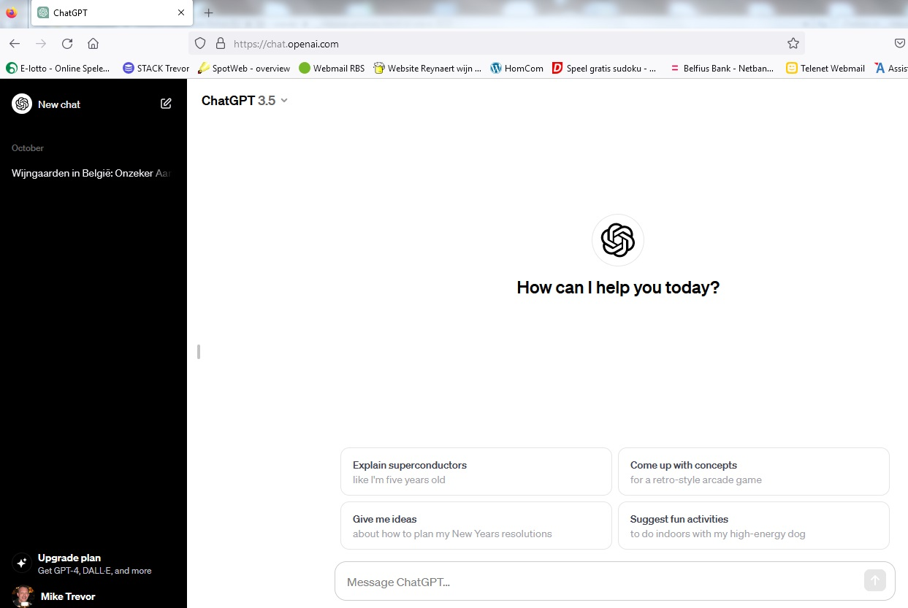
Surf naar https://chat.openai.com/

Slide 3
Vermoedelijk moet je eerst je emailadres opgeven en bewijzen dat je geen chatbot bent (robot).

Slide 4
Type hier je vraag

Slide 5
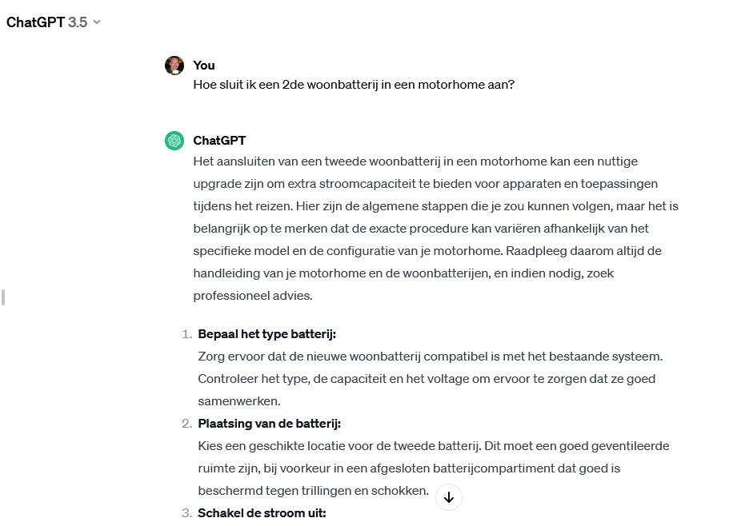
Ziehier het antwoord, véél succes!

